Slide 1
Sostenibilità ed efficienza energetica nelle sedi INFN
<Ruggero Ricci - LNF>

Slide 2
01. Bilancio di sostenibilità ambientale INFN
02. Energy management
03. Buone pratiche nei laboratori nazionali
04. Esperienze a LNF

Slide 3
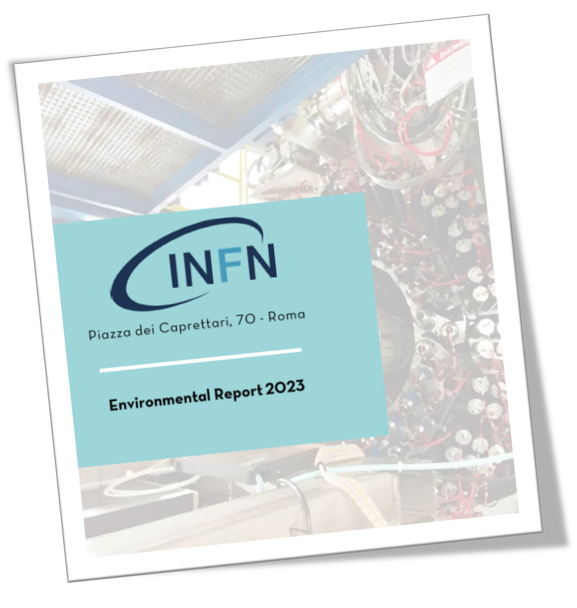
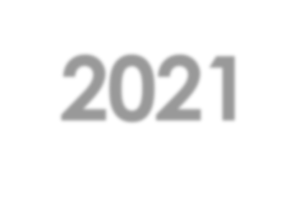
ENVIRONMENTAL REPORT 2024
PERIODO DI RIFERIMENTO 2021-22-23
Ottobre 2024
Courtesy of Marta Dalla Vecchia
https://www.infn.it/istituto-infn/sostenibilita-ambientale/

Slide 4
Energy Manager
Marta Dalla Vecchia – resp Sicurezza Salute e Ambiente INFN
Esperti Ambientali
Gaetano Schillaci
Augusto Goretti
Augusto Lombardi
Ruggero Ricci
Luigi Scarponi
Raffaele Adinolfi Falcone
Maria Teresa Ranalli
Daniela Benini
Paolo Modanese
Patrizia Ingenito
WORKING GROUP

Slide 5
Bilancio di sostenibilità
Interpretazioni diverse, in funzione delle norme di riferimento UN, EU e IT
Agenda 2030 per lo sviluppo sostenibile

Slide 6
Carbon Footprint
misura delle emissioni di gas serra (GHG) associate a un prodotto, servizio, evento, attività o organizzazione, espressa in equivalente di anidride carbonica (CO2e).
Contabilità in termini di emissioni di CO2 equivalente dovuta a
Energia
Gas effetto serra (GHG)
Materiali utilizzati
Prodotti realizzati
Standard di riferimento: GHG Protocol
https://ghgprotocol.org/sites/default/files/standards/ghg-protocol-revised.pdf
6

Slide 7
Scope 1 – emissioni dirette
Emissioni dirette delle fonti di proprietà o controllate dall'azienda. Ciò include l'energia in loco, come il gas naturale e il carburante, i refrigeranti e le emissioni derivanti dalla combustione, nonché le emissioni dei veicoli e le emissioni di processo rilasciate durante i processi industriali e la produzione in loco (ad esempio, fumi di fabbrica, sostanze chimiche).
Protocollo GHG
Classificazione delle emissioni di gas a effetto serra
Scope 2 – emissioni indirette
Emissioni indirette di gas a effetto serra derivanti dall'energia acquistata, come l'elettricità, il vapore, il calore o il raffreddamento, generati fuori sede e consumati dall'azienda.
Scope 3 – emissioni indirette della catena del valore
Le emissioni a monte legate a:
Beni e servizi acquistati
Beni strumentali
Attività legate a combustibili/energia
Trasporto e distribuzione a monte
Rifiuti generati durante le operazioni
Viaggi di lavoro
Pendolarismo dei dipendenti
Attività in leasing a monte
Emissioni a valle: legate ai beni e ai servizi venduti ed emessi dopo che questi hanno lasciato l'azienda
Trasporto e distribuzione a valle
Lavorazione dei prodotti venduti
Utilizzo dei prodotti venduti
Trattamento di fine vita dei prodotti venduti
Beni in leasing a valle
Franchising
Investimenti

Slide 8
IMPATTO AMBIENTALE DELLE ATTIVITA’ DELL’ENTE
ENERGY
CO₂
CARBON FOOTPRINT
WASTE

Slide 9
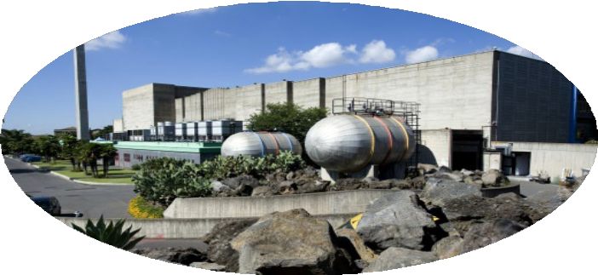
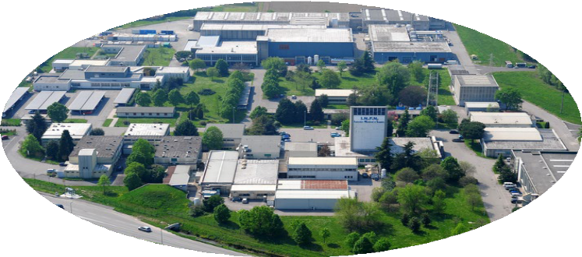
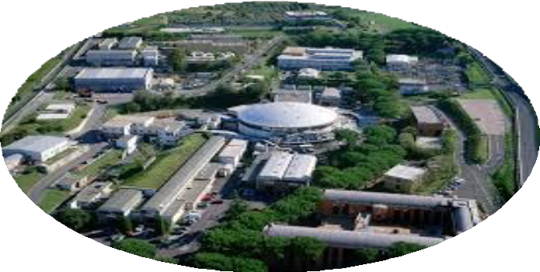
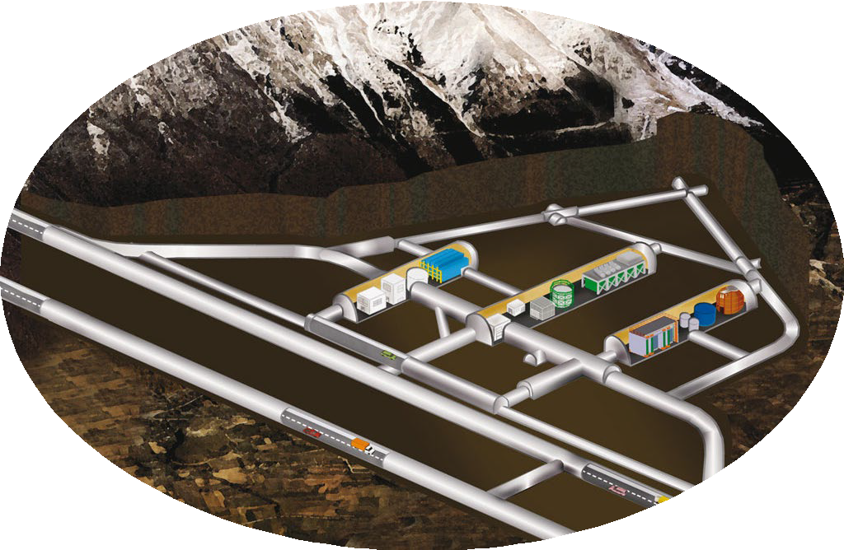
STRUTTURE PRESE IN ESAME
Laboratori + CNAF

Slide 10
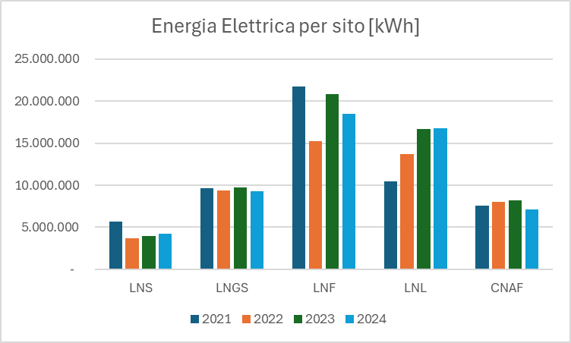
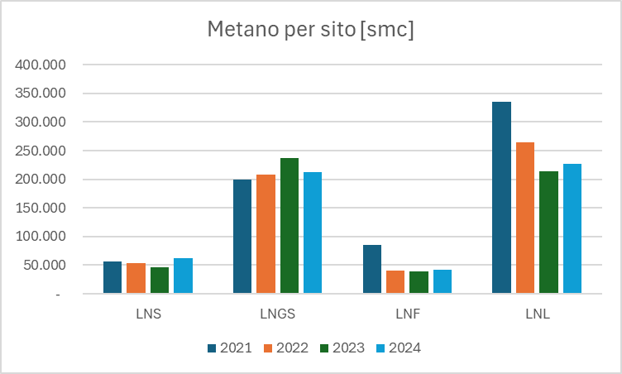
Consumi di Energia Elettrica [kWh]
 | 2021 | 2022 | 2023 | 2024
LNS | 5.711.836 | 3.654.292 | 3.926.425 | 4.251.680
LNGS | 9.647.969 | 9.409.311 | 9.710.911 | 9.312.576
LNF | 21.742.976 | 15.238.950 | 20.857.711 | 18.452.296
LNL | 10.422.591 | 13.686.708 | 16.678.761 | 16.814.950
CNAF | 7.593.555 | 8.012.994 | 8.219.869 | 7.132.271
Totale | 55.118.927 | 50.002.255 | 59.393.677 | 55.965.797
Consumi di Metano [smc]
 | 2021 | 2022 | 2023 | 2024
LNS | 56.670 | 53.517 | 46.076 | 62.313
LNGS | 199.482 | 207.685 | 237.578 | 211.849
LNF | 85.883 | 40.635 | 38.329 | 41.871
LNL | 334.709 | 264.606 | 213.999 | 227.380
CNAF | - | - | - | -
Totale | 676.744 | 566.443 | 535.982 | 543.413
Dati Raccolti
Dati generali dei siti
Energia elettrica
Combustibili
Automezzi
Rifiuti
Gas serra
Acqua
Radiazioni ionizzanti

Slide 11
 | 2021 GWh | 2022 GWh
INFN | 62 | 56
CERN | 1 058 | 1 266
CONFRONTO CON IL CERN

Slide 12
CONSUMI DI ENERGIA
Primary energy conversion factors in toe.
Electricity toe/kWh 0.187 X 10³
Natural gas toe/Smc 0.836 X 10³
Diesel oil toe/1 0.860 X 10³
Gasoline toe/1 0.765 X 10³
LPG toe/1 0.616 X 10³
Tonnellate Equivalenti di Petrolio (TeP)

Slide 13
METHODOLOGY
GHG PROTOCOL e ISO 14064-1
Sixth Assessment Report of the IPCC

Slide 14
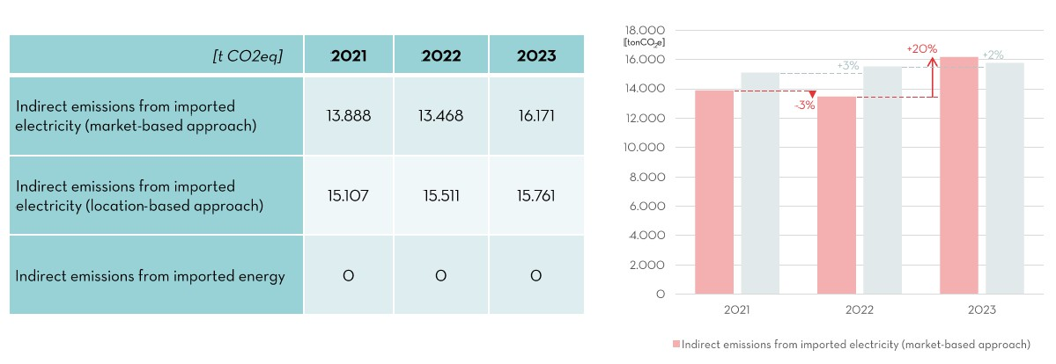
EMISSIONI INDIRETTE

Slide 15
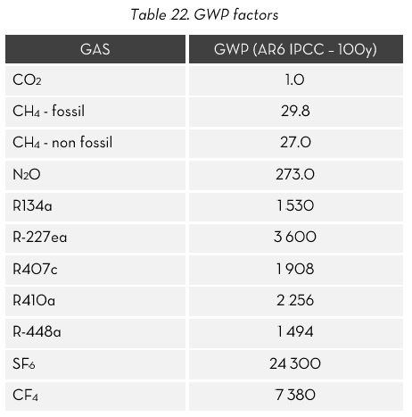
Emissioni Dirette:
Gas effetto serra
(GHG)
Gas refrigeranti (=condizionatori)
Gas estinguenti (=antincendio)
Gas isolanti (=apparecchiature elettriche MT e AT, ma non solo….)
Gas per apparati sperimentali
Calcolati in termini di C02 equivalente
-> GWP
Contabilizzati al momento dell’immissione in ambiente
Direttiva F-Gas
obbligo di registrazione
Autorizzazione
Si applica a campi convenzionali
Apparati sperimentali:
Rivelatori con camere a gas
Macchine elettrostatiche
SF6 (Esafloruro di Zolfo)
CF4 (tetrafluoruro di carbonio= R14)
C2H2F4 (tetrafluoroetano= R134)
C4H10 (Butano)

Slide 16
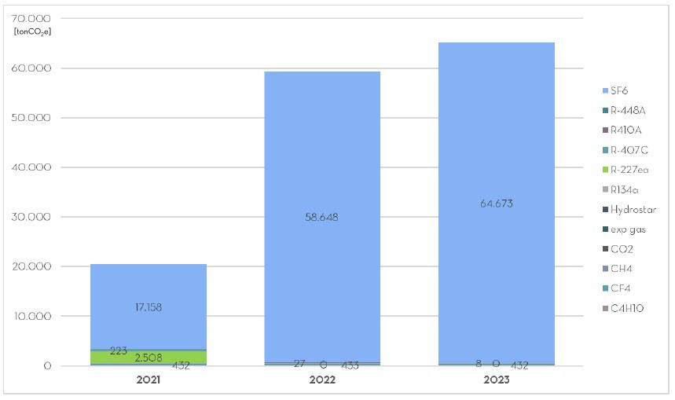
EMMISSIONI DIRETTE DA GAS FUGGITIVI

Slide 17
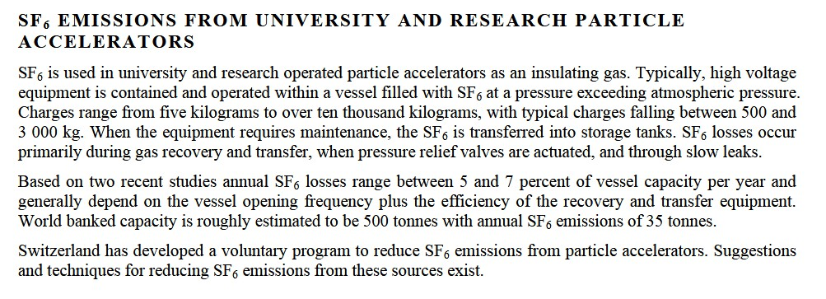
LNL: period 2021-2023: SF6 average losses are 4.3% of vessel capacity per year LNS: period 2021-2023: SF6 average losses are 1.6% of vessel capacity per year

Slide 18
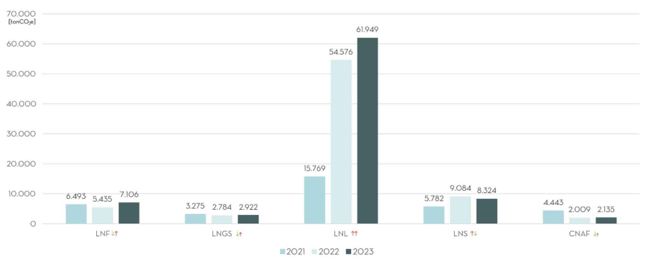
CARBON FOOTPRINT RISULTATI FINALI

Slide 19
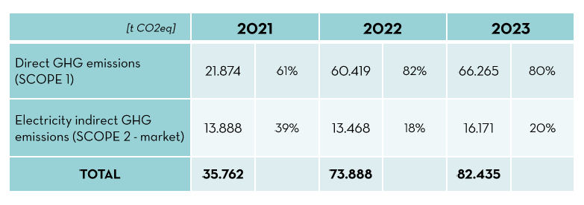
CARBON FOOTPRINT RISULTATI FINALI
CERN 2022 | INFN/CERN
184.173 | 0.33
63.161 | 0.21
247.334 | 0.30

Slide 20
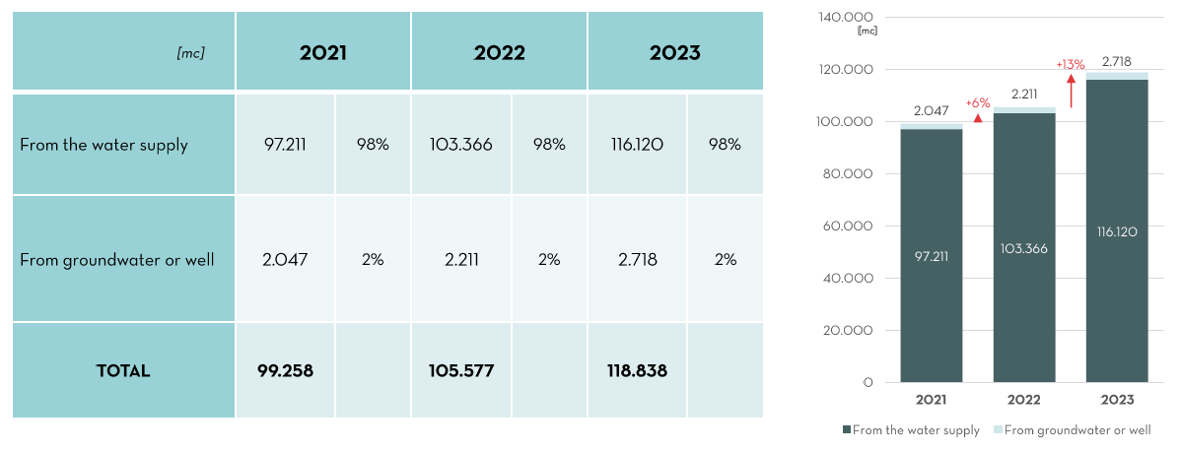
WATER FOOTPRINT
At the LNGS, the underground Labs use rock water (about 100 liters/second) that percolates thought the walls. The water is used for cooling experimental equipment and it can be considered a great energy saving and an environmental footprint reduction.

Slide 21
Quanto costa evitare una Tonnellata di CO2 ?
Secondo ISPRA nel 2023 le emissioni di CO2 per kWh in Italia sono state pari a 257,2 g CO2/kWh (produzione elettrica lorda) = 257 kg/MWh
1MWh = 0,257 ton CO2
Soluzione 1: Evito di consumare 4 MWh
Soluzione 2: Acquisto energia verde per 4 MWh
IPOTESI 1: acquistare energia verde certificata
INFN ha aderito a convenzione Consip EE22:
certificato di garanzia costa 2 €/MWh (dipende dai siti)
Consumo EE INFN 2024: 56.000 MWh
Emissioni evitate 14.392 ton CO2
Costo certificazione € 112.000
IPOTESI 2: Interventi di abbattimento delle fughe di SF6 a LNL
CO2 per SF6 emessa da LNL: 60.000 ton CO2
Per compensarle acquistando energia verde
dovrei spendere 480.000 € l’anno
Evitare 1 tonCO2 costa 8 €
Relatore:

Slide 22
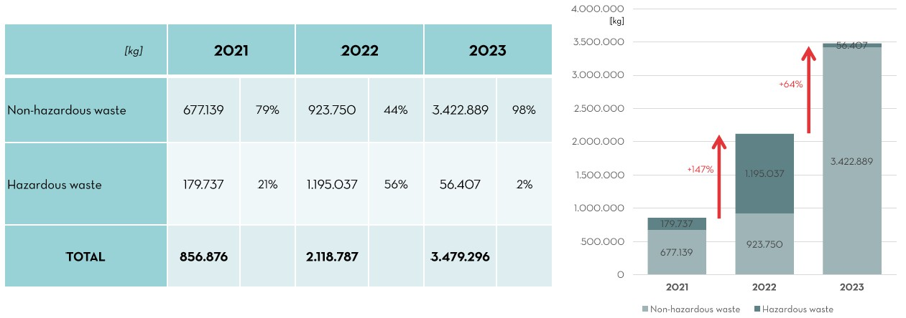
GESTIONE DEI RIFIUTI

Slide 23
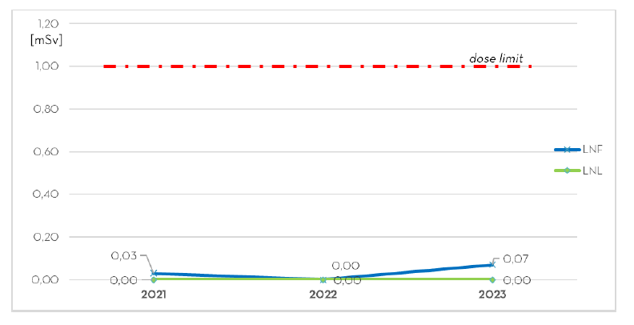
RADIAZIONI IONIZZANTI

Slide 24
AZIONI PER RIDURRE LA CARBON FOOTPRINT
Già dal 2014, un gruppo di ricerca (Liberti, Piccolo et al.) studia come sostituire i gas serra nei sensori RPC con gas a basso impatto ambientale. Grazie a questi studi l’INFN sta dando un importante contributo a ECOGas@Gif++, una collaborazione tra ALICE, ATLAS, CMS, LHCb/SHiP e il gruppo EP-DT-FS del CERN per testare nuove miscele di gas. Hanno anche vinto un AIDAInnova Grant
SF6 Emission Reduction Working Group:
Studiare soluzioni tecniche
per ridurre le perdite di SF6 (nuovi compressori ermetici, revisione delle linee di distribuzione, ecc.)
Carlo Cialdai (Coordinator)
Enrico Fagotti (LNL)
Danilo Rifugiato (LNS)
Francesco Noto (LNS)

Slide 25
AZIONI PER RIDURRE LA CARBON FOOTPRINT
Energy Saving Working Group Energy Manager
Attuare misure per risparmiare energia e
Valutare l'acquisto di energia verde
Ruggero Ricci (Coordinatore)
Augusto Goretti
Augusto Lombardi
Luigi Scarponi
Gaetano Schillaci

Slide 26
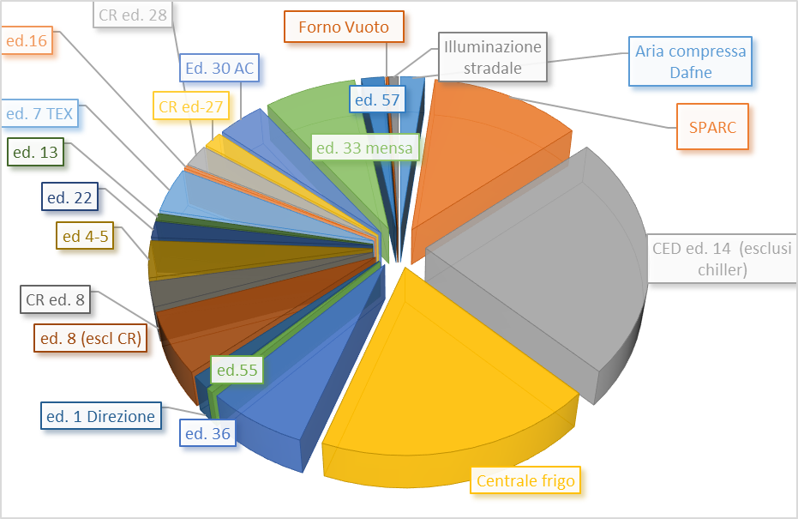
Bilancio di sostenibilità ambientale – FASE 2 (2024, in corso)
Raccolta dati Scope 3
+ Raccolta dati impiantistici per individuare aree di intervento di possibile miglioramento e proporre investimenti
Identificazione dei carichi principali
Impianti di climatizzazione
Impianti di produzione del caldo e freddo
Impianti di cooling a supporto delle attività sperimentali
Stato del Relamping
Consumi EE 2024 LNF
 | kWh
DAFNE escluso cooling | 9.580.554
Cooling Dafne | 1.254.311
CDZ Sala Dafne | 602.510
Aria compressa Dafne | 115.050
SPARC | 726.288
CED ed. 14 (esclusi chiller) | 1.386.678
Centrale frigo | 1.104.336
ed. 36 | 401.980
ed.55 | 28.000
ed. 1 Direzione | 75.073
ed. 8 (escl CR) | 356.447
CR ed. 8 | 141.731
ed 4-5 | 210.951
ed. 22 | 92.803
ed. 13 | 40.724
ed. 7 TEX | 255.000
ed.16 | 17.459
CR ed. 28 | 127.136
CR ed-27 | 91.541
Ed. 30 AC | 225.320
ed. 33 mensa | 439.500
ed. 57 | 108.553
Forno Vuoto | 11.625
Illuminazione stradale | 44.968
Altro | 1.013.759
Tot 2024 | 18.452.296
Analisi consumi LNF

Slide 27
Esperienze e azioni dai Laboratori Nazionali

Slide 28
LABORATORI NAZIONALI DI LEGNARO
Impianto di recupero calore: una unita di raffreddamento (chiller) al servizio dei magneti di Alpi, terza sala e compressori elio, è equipaggiata per il recupero di calore totale per la potenzialità di 450 Kw alla temperatura di 50-45°C. durante il funzionamento del complesso Tandem-Alpi e degli apparati criogenici, il calore viene recuperato e utilizzato per il riscaldamento degli edifici : Terza Sala, Tandem, foresterie, Mensa, Utenti e Auriga.
Sono stati installati sensori di presenza in alcuni servizi igienici, all’esterno e in centrale termica sono state installate lampade esterne a basso consumo
E’ iniziata una collaborazione con la facoltà di Ingegneria di Padova con una tesi magistrale di studio di fattibilità di un impianto fotovoltaico
Per il nuovo Data Center sono previsti nuovi gruppi frigo VertiV con Freecooling -compressore a vite ad inverter e pompe ad inverter per un risparmio energetico

Slide 29
LABORATORI NAZIONALI DEL SUD
Riqualificazione dell'involucro edilizio (tetto, parete, serramenti) e installazione di elettropompe ad alta efficienza.
Installazione luci LED nel 100% delle aree interne (ad alta permanenza) e circa nel 50% di quelle esterne, sensore di presenza per luce nelle aree comuni.
Interventi di trasformazione dei sistemi di raffreddamento
Messa a punto e ottimizzazione degli impianti

Slide 30
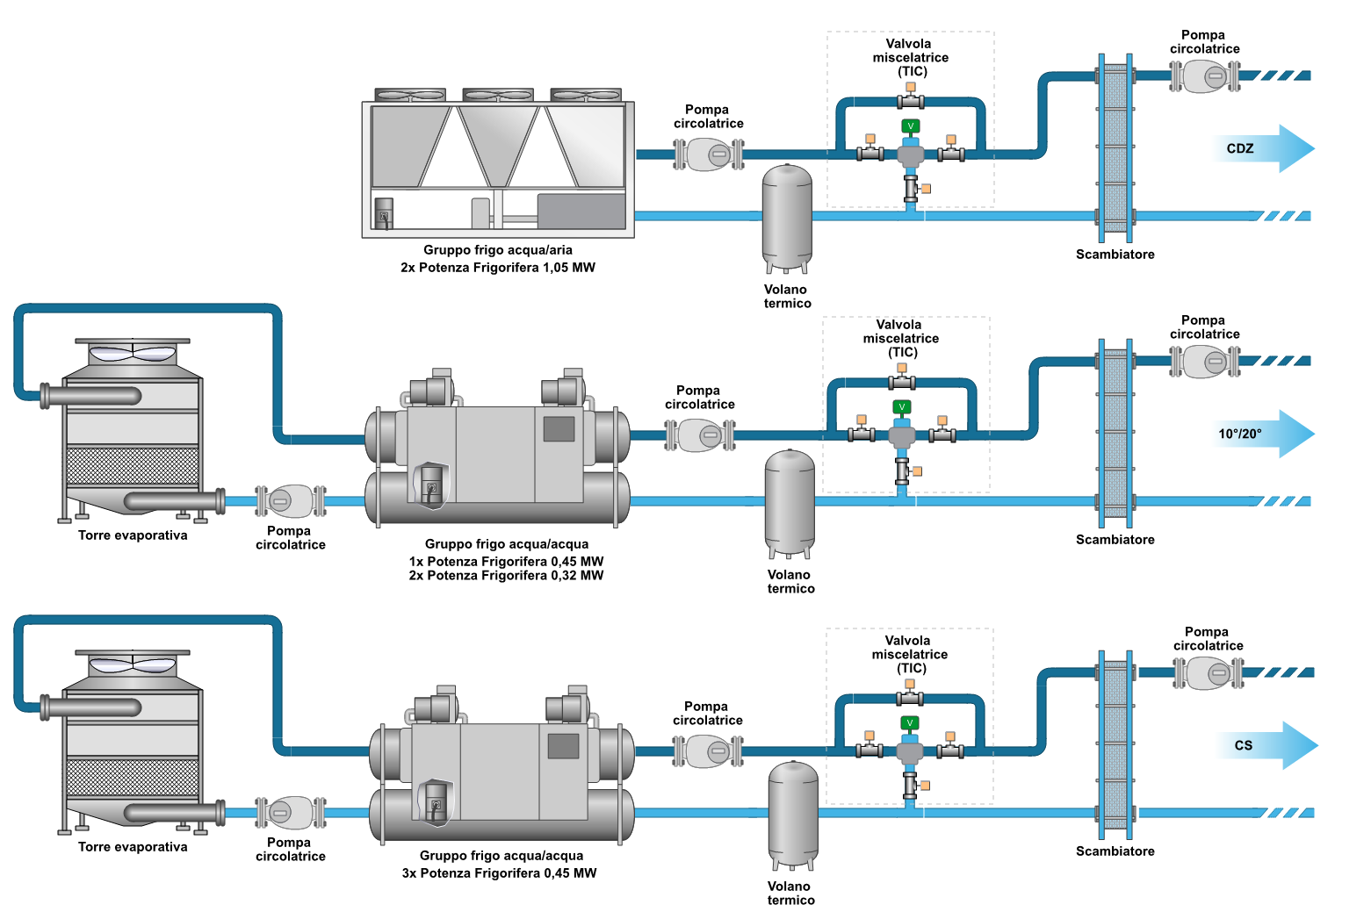
Attuale configurazione impianti di refrigerazione LNS
Configurazione attuale:
Tre sottocentrali, separate per tipo di utenza
Ciascuna sotto centrale con la propria ridondanza (raddoppio o triplicazione delle machine frigo e dei sistemi di ricircolo)
Presenza di gruppi frigo aria/acqua
Limiti configurazione attuale:
Obbligo impiego costante gruppi frigo aria/acqua (COP 3.25 vs 5,62)
Eccesso di potenza frigo disponibile per garantire le ridondanze
Scarsa opportunità di manutenzione durante i periodi di attività sperimentale
Aumento potenziale dispersione gas serra
Necessità installazione ulteriori macchine frigo per asservire nuove utenze (~1,2M€, solo acquisto macchine frigo aggiuntive, ~2,2M€ realizzazione impianti aggiuntivi necessari)
30

Slide 31
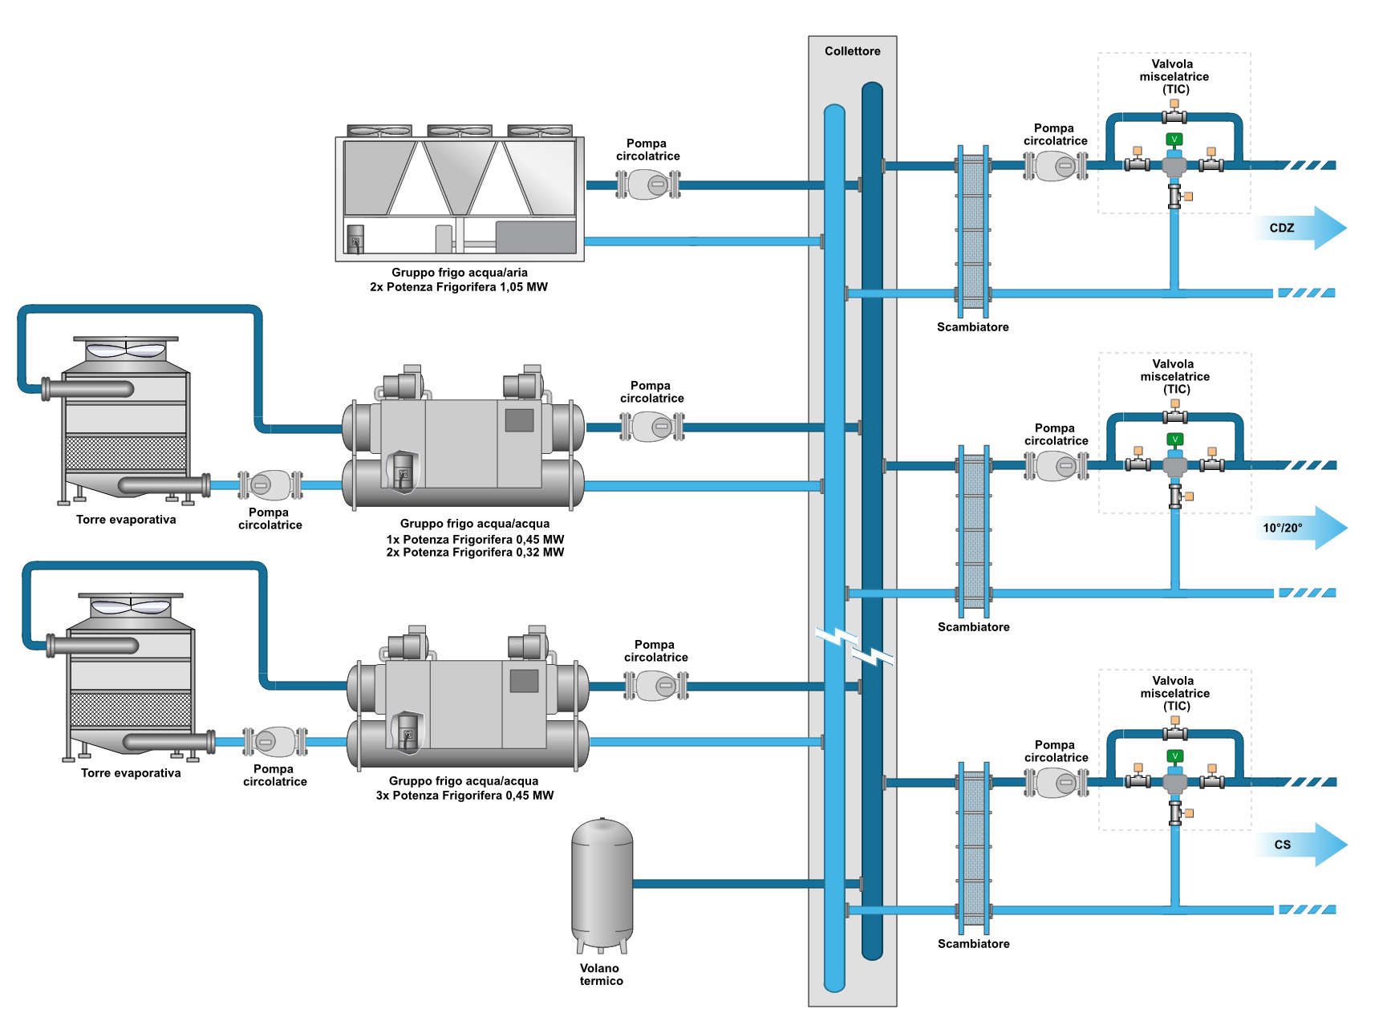
Futura configurazione impianti di refrigerazione LNS
Configurazione di progetto:
Un unico collettore per raggruppare tutta la potenza frigo
Vantaggi configurazione di progetto:
Miglior rendimento energetico derivante dalla limitazione di utilizzo di gruppi a basso COP
Miglioramento della affidabilità dato da
Migliorata distribuzione delle ridondanze
Migliorata manutenibilità durante I periodi di attività sperimentale
Riduzione potenziale dispersione gas serra
Potenza frigorifera sufficiente per asservire anche le nuove utenze (~1,2M€, risparmiati dal solo acquisto delle macchine frigo aggiuntive)
31

Slide 32
IMPIANTI DI REFRIGERAZIONE
LNS-INFN di Catania
VANTAGGI DEL NUOVO ASSETTO
ECONOMICI
Il costo previsto dell’intervento è 2,2M€, anziché 3,4M€
Eliminando la prevista centrale MAGNEX/FRAISE, si abbatteranno i costi generali di esercizio e manutenzione associati alla refrigerazione
I chiller raffreddati ad aria copriranno le condizioni di picco, migliorando le prestazioni medie annuali del servizio ed abbattendo i costi di esercizio
AMBIENTALI
Grazie alla riduzione del fabbisogno di energia primaria, si migliorerà la Carbon Footprint del sito LNS-INFN
AFFIDABILISTICI
Il sistema di monitoraggio e controllo integrato introdurrà logiche di gestione degli eventi di guasto o emergenza atte a garantire il servizio di refrigerazione di utenze prioritarie
La nuova configurazione, caratterizzata da elevata ridondanza, incrementerà drasticamente l’affidabilità del servizio di refrigerazione
AZIONE PROPOSTA (2/2): RECOMMISSIONING DELLA ATTUALE CONFIGURAZIONE IMPIANTISTICA
32

Slide 33
CNAF
Con il trasferimento al Tecnopolo passeremo da un PUE attuale di 1.7 ad uno stimato di 1.2-1.3.
Inoltre è stato migliorato l’impianto di raffreddamento che prevede l'utilizzo di gruppi frigoriferi con compressori a levitazione magnetica e set point delle temperature dell'acqua più alti che si traducono in maggiore utilizzo del free cooling.

Slide 34
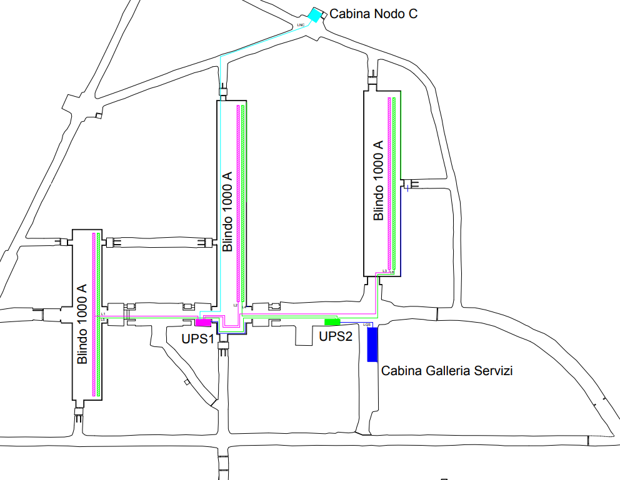
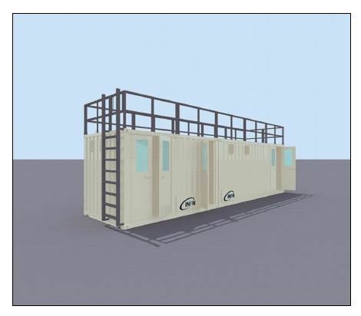
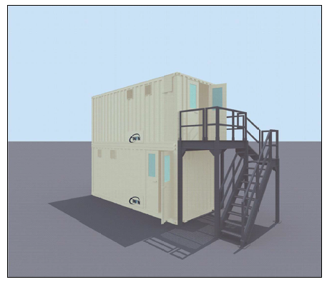
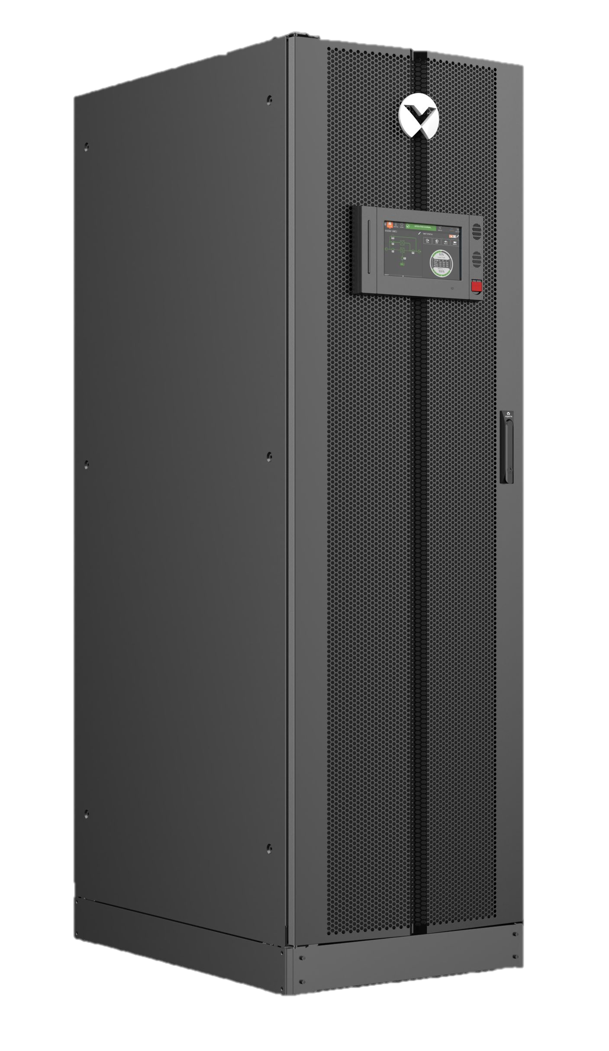
LNGS-FUTURE: UPS power distribution upgrade
15 UPS DISTRIBUITI
Potenza tot installata: 1.088 kW
Tipo: Monolitico
Efficienza media: 70% (doppia conversione)
% di carico media: 18%
Ridondanda: NO
PRIMA
DOPO
2 UPS CENTRALIZZATI
Potenza installata: fino a 600 kW
Tipo: modulare (10 x 60kW)
Efficienza: fino a 97.5% (doppia conversione)
Ridondanza: SI (2N+1)
Aumento efficienza energetica
Migliore utilizzo delle macchine
Aumento affidabilità rete (2N+1)
Courtesy of VERTIV SpA

Slide 35
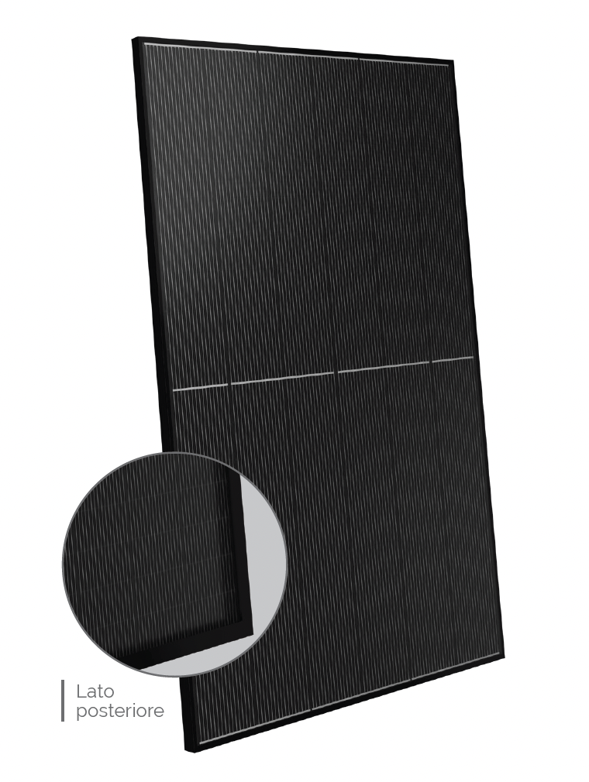
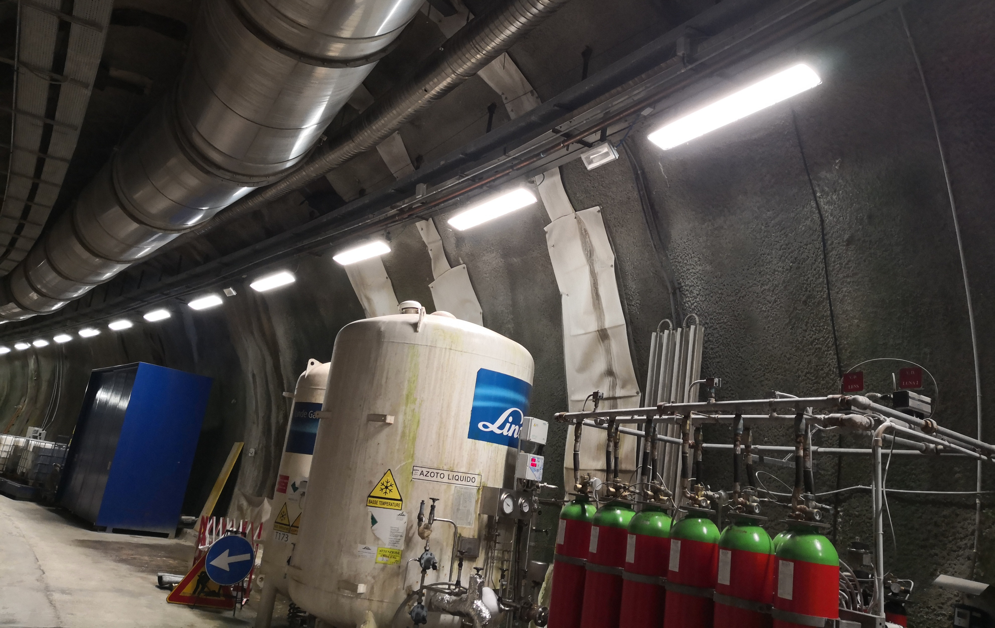
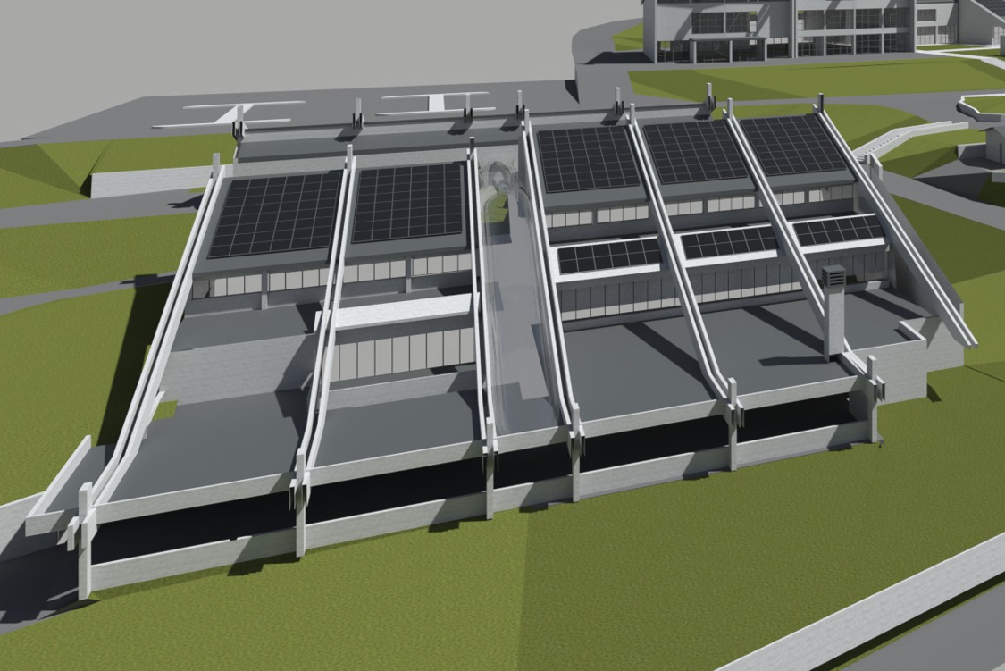
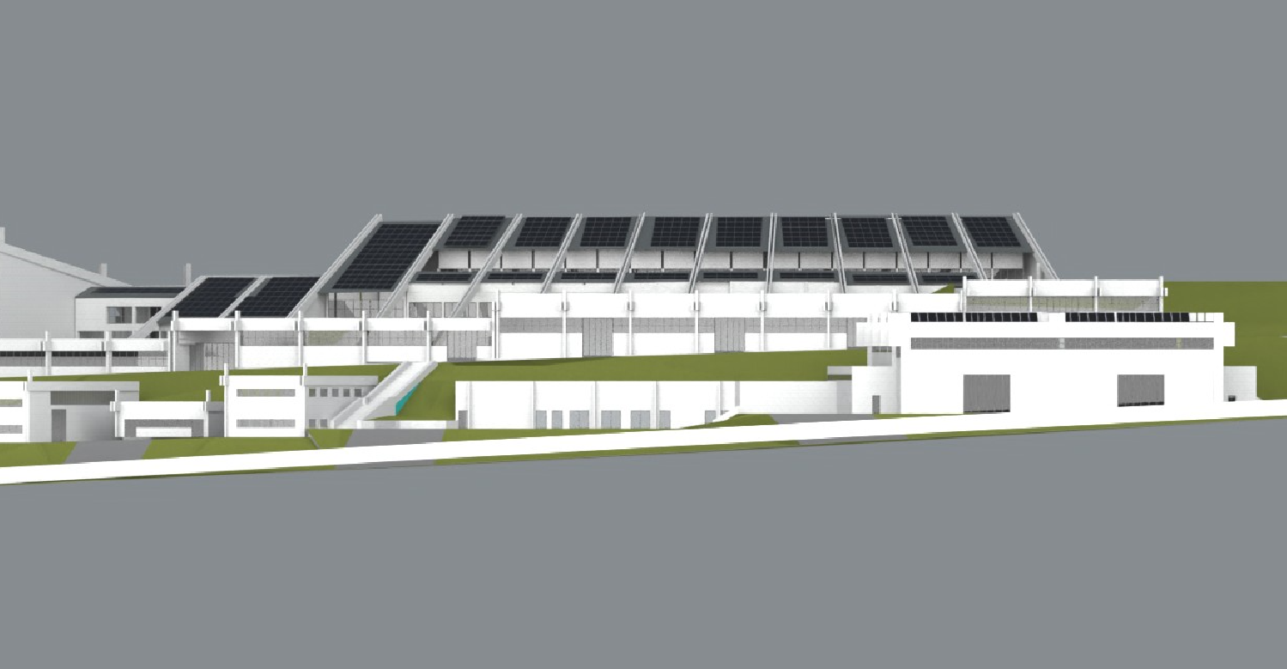
LNGS-FUTURE: Energy efficiency and user safety
Courtesy of Performance in Lighting
Relamping
Courtesy of Peimar Industries Srl
Fotovoltaico
N. Corpi illuminanti sostituiti: 2339
Consumo annuo stimato: ~ 30% (rispetto ai fluorescenti)
Risparmio annuale: 70% del consumo precedente
Potenza di picco: 435 kWp
Consumo annuo LNGS: 9.3 GWh
Produzione annuale FV [kWh]: 560 MWh
% da FV rispetto al consume totale: ~ 6%
Aumento efficienza energetica
Ottimizzazione comfort visivo e flussi
Copertura aree inclinate dei tetti
Moduli da 450 Wp

Slide 36
LNF Energy Outlook
Baseload reduce of ≈20% in 10 years
222 run days
La crisi dei prezzi è la Migliore motivazione per l’efficientamento energetico
Molti interventi, ma anche cambio di comportamento
Involvement of workers in energy awareness, mainly after 2021 price crisis, allowed to mitigate the heating and air conditioning request.

Slide 37
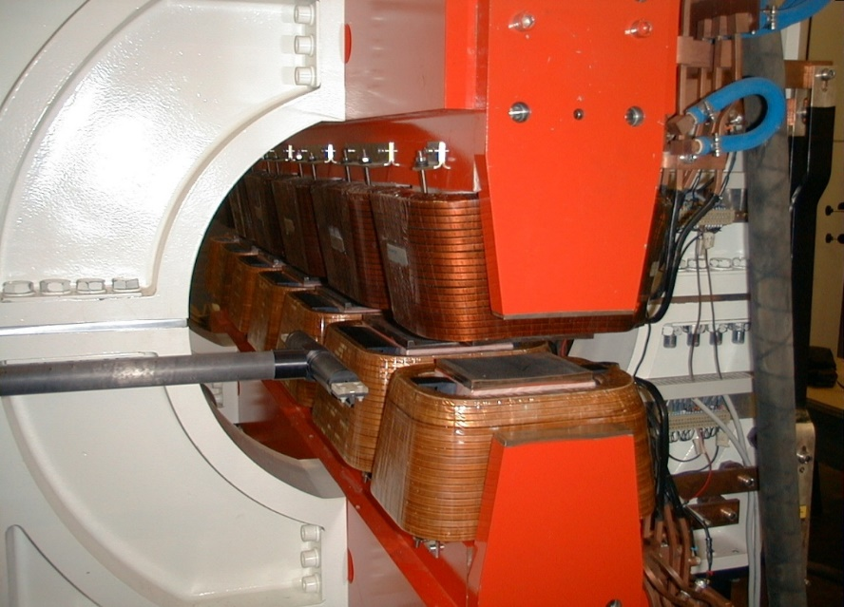
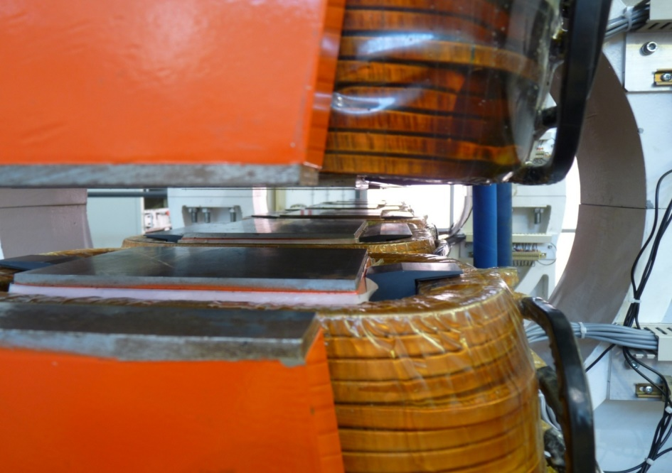
Intervento di modifica dei magneti Wiggler
LNF
Esperienze di efficientamento sugli acceleratori
2008-2011
After modification
Before modification
Alcuni interventi mirati al miglioramento delle prestazioni, ma anche alla riduzione dei consumi, hanno portato il consumo di Dafne per KLOE da 5,9 MW a 3,35 MW
Wiggler pole wiggling
Sforzo congiunto di competenze diverse
Fisica degli acceleratori, beam dynamic, ottica, esperti di magneti, misure magnetiche ingegneria meccanica, impianti ecc.
Multi step Upgrade performed since 2002 in order to:
Reduce the field non-linearities
Improve the good field region adding shaped pole plates
Reduce the Gap, from 40 to 37 mm: space gained renouncing to early envelope of protective felt, foreseen for baking, not necessary any more
Reduce the maximum required B-field, after machine optics optimization
Wiggler pole shaping and current reduction (730-> 400 A) | 1700 kW
n. 4 Septa magnets new coils | 250 kW
n. 4 Splitter magnets removal | 160 kW
Dafne RF system optimization | 170 kW
Dafne cooling system optimization | 280 kW
Total power demand reduction | 2.560kW
Componente fontamentale: CORAGGIO
di cambiare qualcosa che funzionava
“Abbastanza” bene
Energy saving benefit
Lower B required
Lower current (from 730 to 400 A)
Result:
1,7 MW of power saving !
Activity driven by P. Raimondi, leader of Accelerator Division

Slide 38
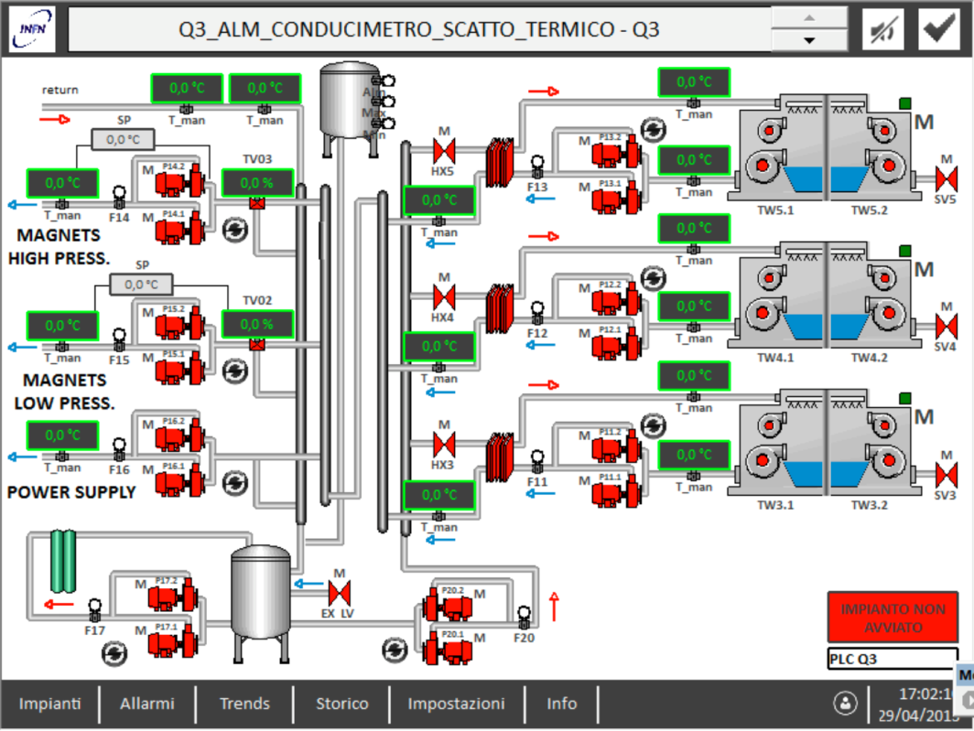
Revamping of the Dafne auxiliaries’ automation and control system
The obsolescence of control systems is much faster than that of plants
2013-2017 multistep revamping of cooling and Dafne auxiliaries control system.
Driving reason: unavailability of the original one, and repetitive faults of cooling system due to PLC and controls.
Internal Reverse Engineering based on
Years of operation, maintenance and fault experience
Needs analysis Review (may have changed compared to the initial project needs)
Quick calculation of sizing
Sharing of experience and requests with all the stakeholders
New generation devices can improve the system
More reliable systems using less power

Slide 39
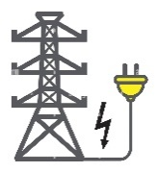
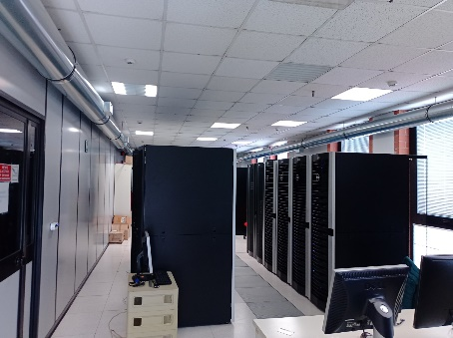
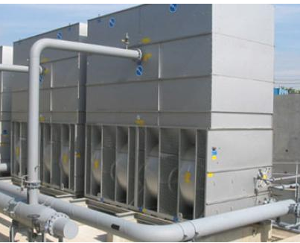
Recupero termico
Before: conventional cooling system
What a pity !!!
90 kWe
Waste heat
COOLING WATER RETURN 12°C
HOT WATER WASTE
28 °C
EER
4,4
COP
5,4
Heat load
490 kWt
DATA CENTER
Experimental electronic devices
400 kWt
COOLING TOWER
AHU
& Aux Systems
COOLING WATER SUPPLY 7 °C
HOT WATER RETURN
25 °C

Slide 40
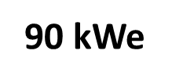
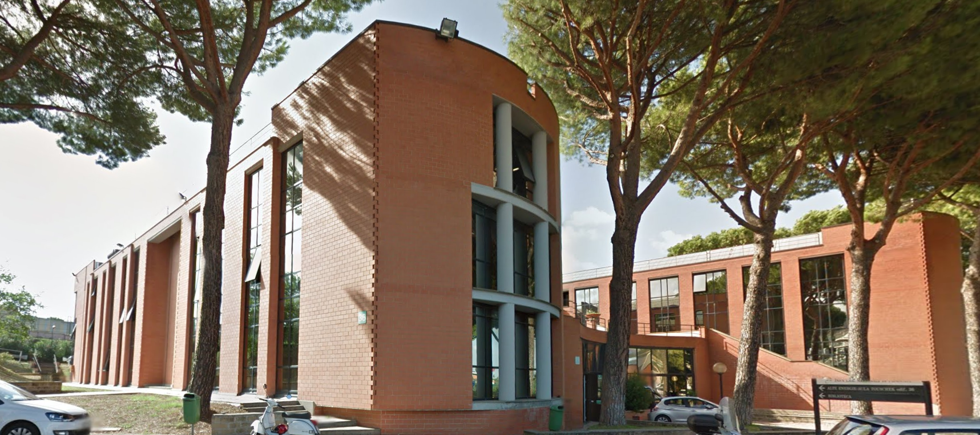
New configuration
111 kWe
COOLING WATER RETURN 12°C
HOT WATER WASTE
42 °C
EER
2,6
COP
3,6
LNF
District Heating
Heat load
DATA CENTER
511 kWt
Experimental electronic devices
400 kWt
Balance of Power
AHU
& Aux Systems
COOLING WATER SUPPLY 7 °C
HOT WATER RETURN
37 °C
Waste heat

Slide 41
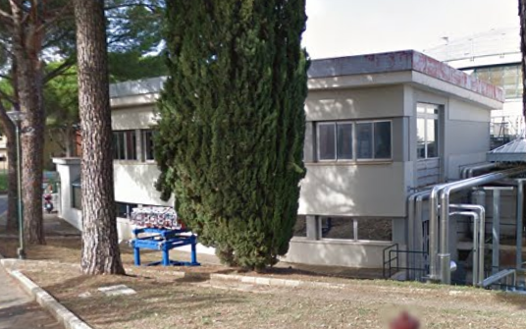
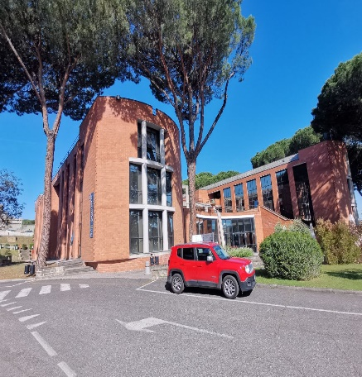
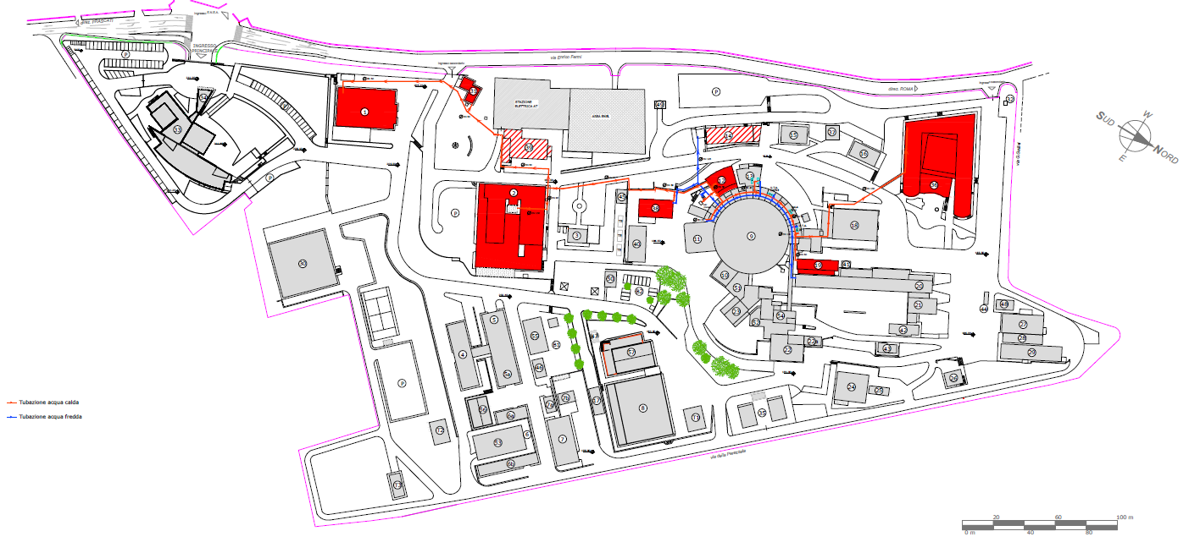
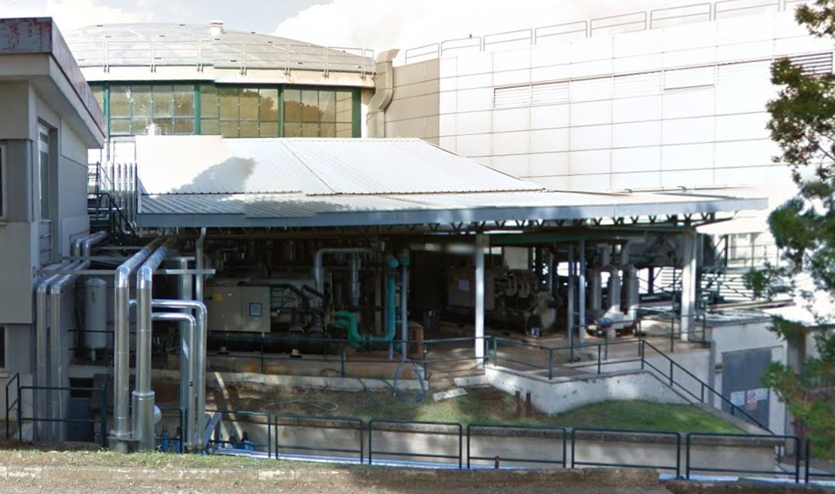
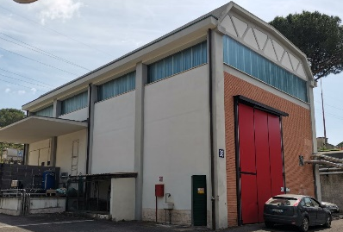
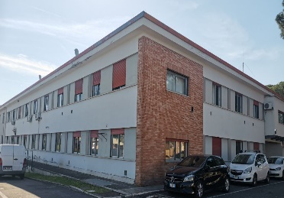
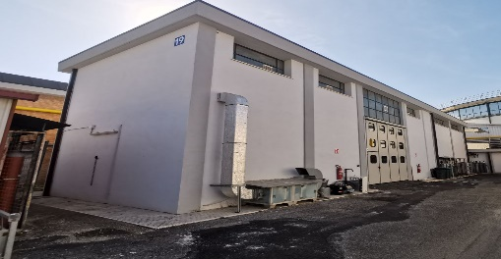
Sincrotron Light lab
1500 m³
6 people
Research Division
13744 m³
160 people
11 building
12.600 m²
40.000 m³
Administration
6500 m³
40 people
Plant
Magnetic test hall
1818 m³
6 people
Accelerator Division
13405 m³
100 people
Hydraulic workshop
- 1284 m³
- 6 people

Slide 42
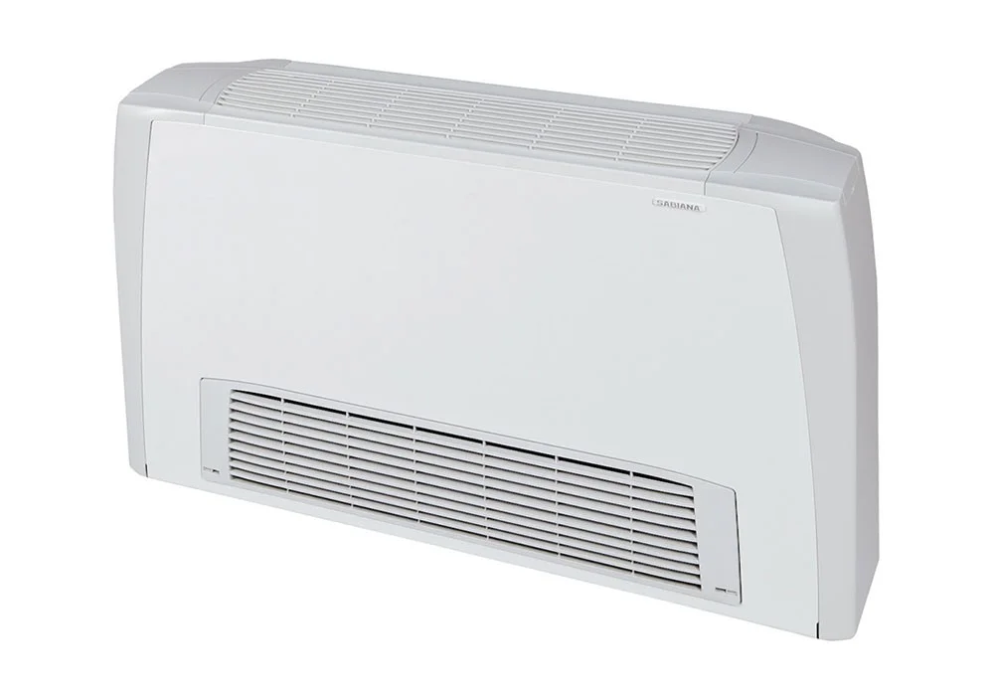
Data Center Waste Heat Recovery System
2012 First idea of Heat recovery system proposed in a Call for Green Datacenter as marginal activity (rejected)
2013 LNF proposal of the upgrade of the existing Cooling Plant, supported by Director
2015 Deployment and commissioning (winter 2015)
Opportunities @LNF:
- Heat producer and thermal users both under our control
Existing distribution network as district heating (modified suppressing existing heat exchangers in the substations)
Existing air conditioning system based on chilled water and Fan coils.
Existing fan coils sized on summer request that fit also the heating request.
The existing chillers can run up to 45 °C of condensing water.
Summer:
Tin=7 °C
Tout=12 °C
Winter:
Tin=42 °C
Tout=37 °C

Slide 43
DC Heat Recovery key words
1. Data center is a cheap and reliable heat source
2. Heat Recovery is not the same of a conventional boiler:
Low temperature usage is recommended (<50 °C)
Maximum exploitation obtained using HR as baseload, and integrating conventional source for peaks.
HR is for free, when available, so can be useful evaluate to avoid ON/OFF of heating in order to spread the power demand in the 24h and avoid peaks.
3. Reuse of Data Centre Waste Heat strongly recommended in the:
2023 Best Practice Guidelines for the EU Code of Conduct on Data Centre Energy Efficiency

Slide 44
9 years of experience results
Operational result ~ 1 GWht/year supplied
Environmental result: avoided CO2 140 TonCO2/year saved
calculation based on balancing of the avoided natural gas for conventional boilers and the additional electrical power demand. We can estimate a factor:
1 kWht recovered = 0,14 kg CO2
~ 100.000 Sm³ of natural gas saved
Heating season: 180 days (~ 4300 h): 1- November / 30 April

Slide 45
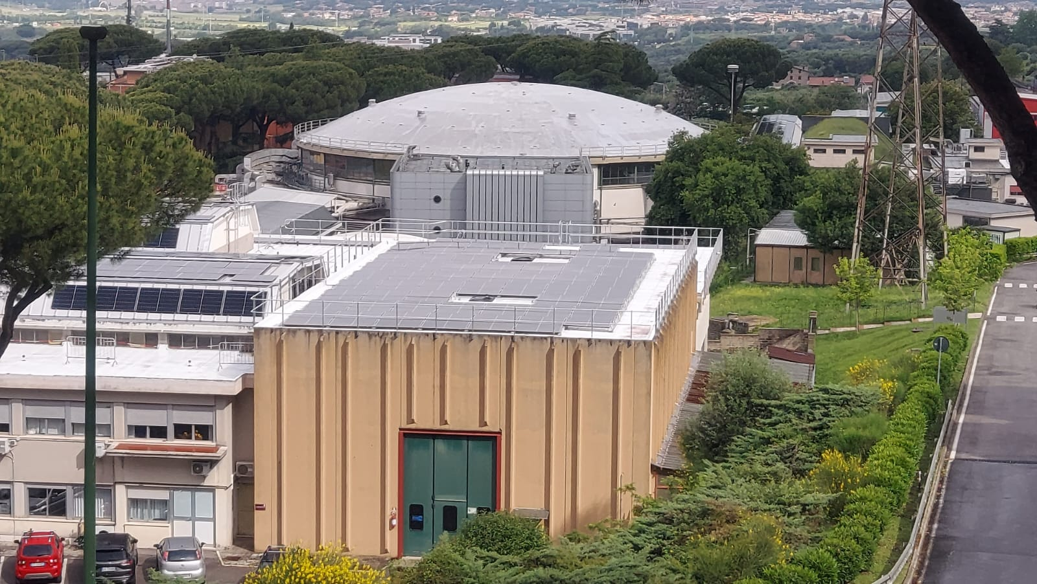
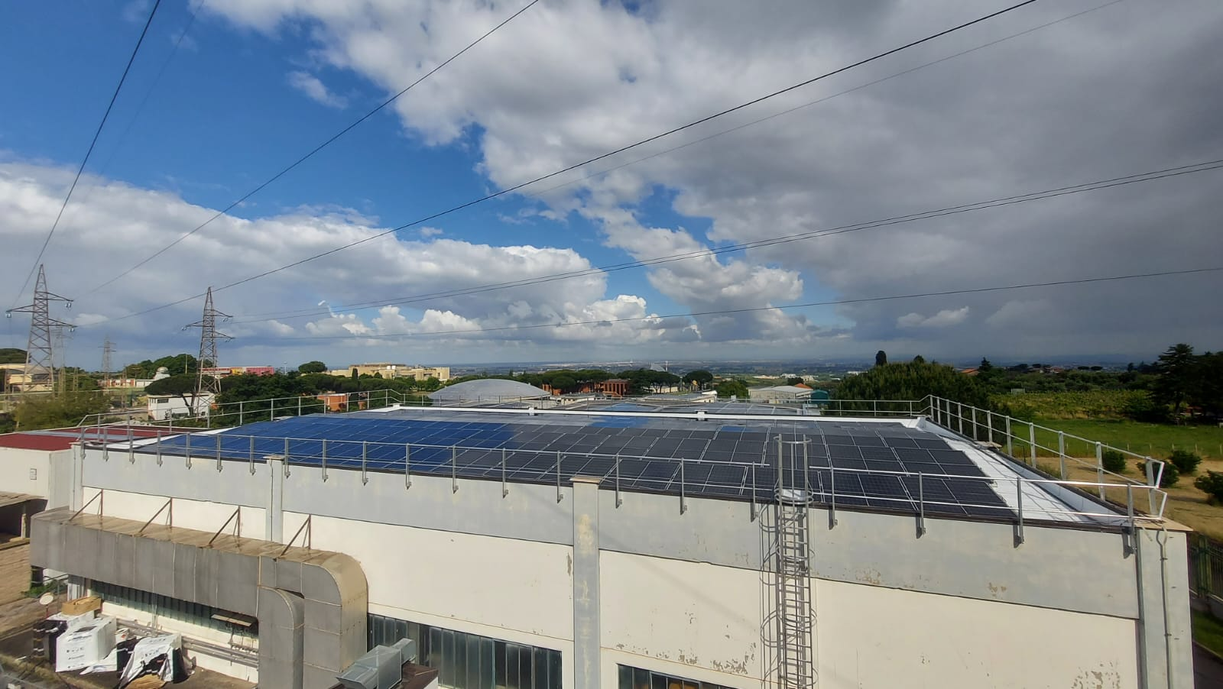
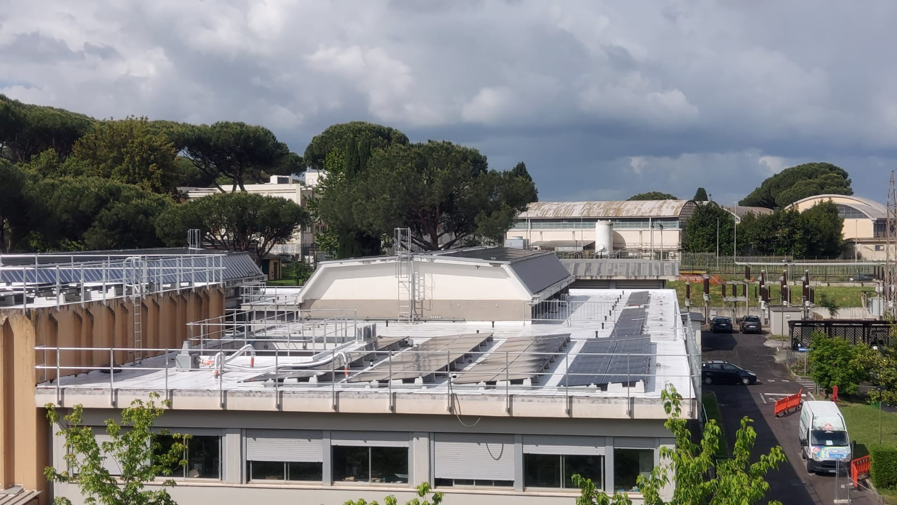
FOTOVOLTAICO LNF
Realizzazione in concessione tramite project financing su proposta di un promotore
Proposta: ottobre 2017
Gara: 2023
Contratto 2024
Fine lavori: 2025
Importo dell’investimento: 1,6 M€
Di cui 49% a carico INFN (fondi PNR)
1100 kWp
2380 moduli da 465 W
11 edifici interessati dagli impianti
19 edifici con nuova copertura e coibentazione (e messa in sicurezza)
Producibilità attesa 1,3 GWh/anno (16% del consumo base LNF)
Concessionario: ENGIE
Prezzo di fornitura dell’energia 12,3 €cent/kWh fisso per 18 anni
Prezzo medio LNF 2024 17,7€cent/kWh (IVA esclusa)
Risparmio medio per EE autoprodotta: 80 k€/anno
Gestione e manutenzione a carico del concessionario per 18 anni, poi diventa di proprietà LNF.
45

Slide 46
Il contributo dei tecnici nel miglioramento della sostenibilità e nell’efficientamento
Coinvolti nei servizi tecnici
Gestione di impianti o servizi
Realizzazione di attività sperimentali che hanno impatto energetico ed ambientale
Conoscenza di dettaglio di molti impianti
Proposte «dal basso»

Slide 47
Ruggero.ricci@lnf.infn.it

